Slide 1
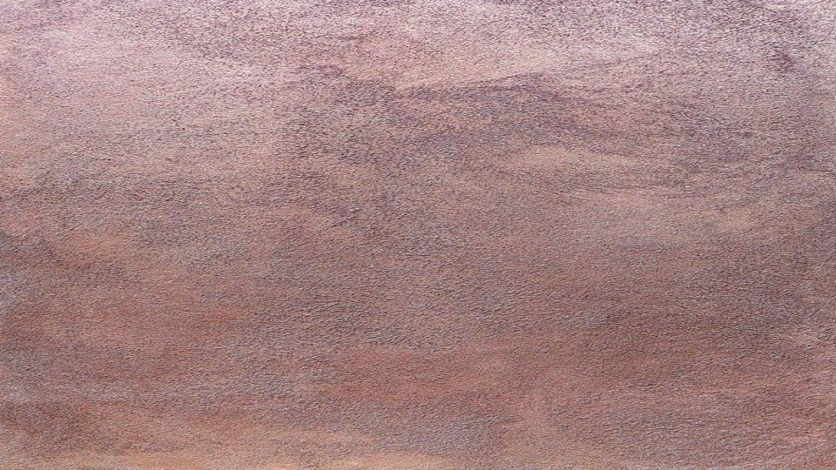


Slide 2
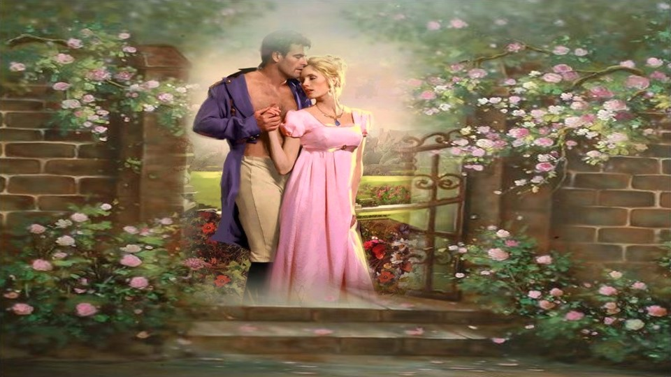

Slide 3

Confissão
Maria Sonia Laukaitis

Slide 4
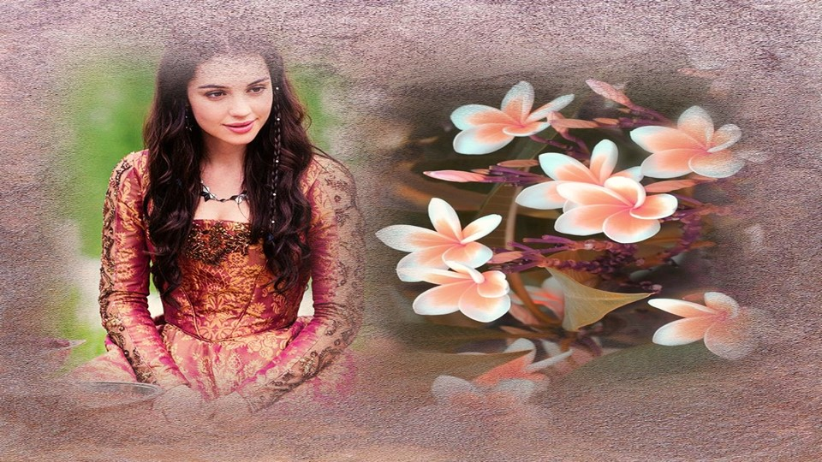

Slide 5
" Antes que
O tempo me consuma
E a terra me abrace
Jamais esqueça

Slide 6
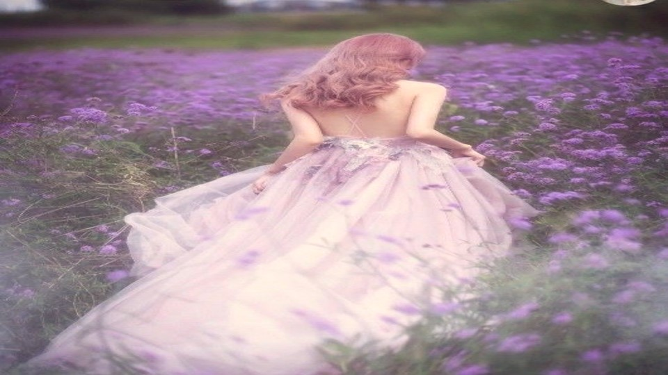

Slide 7
Deixo em ti
A semente
Do amor e gratidão
Florescendo

Slide 8
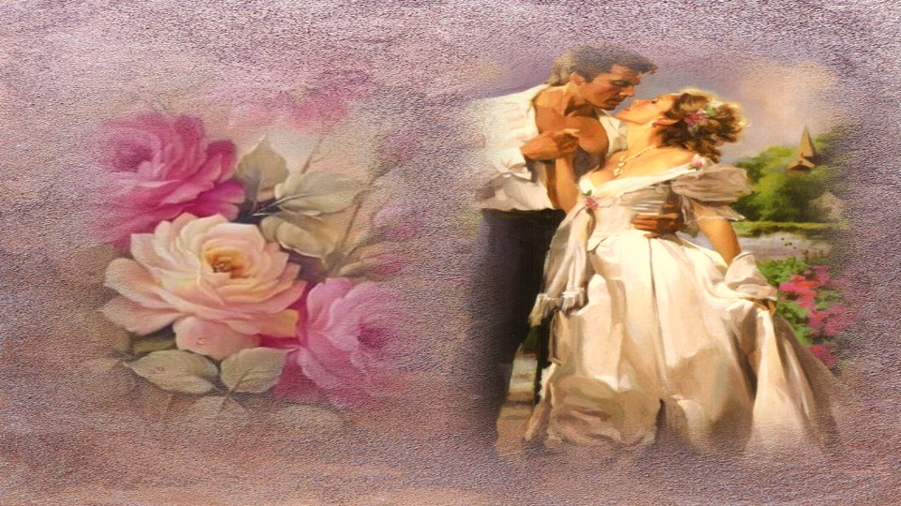

Slide 9
Enfeitando
Sua existência
Abençoando...
Por todos os seus dias

Slide 10
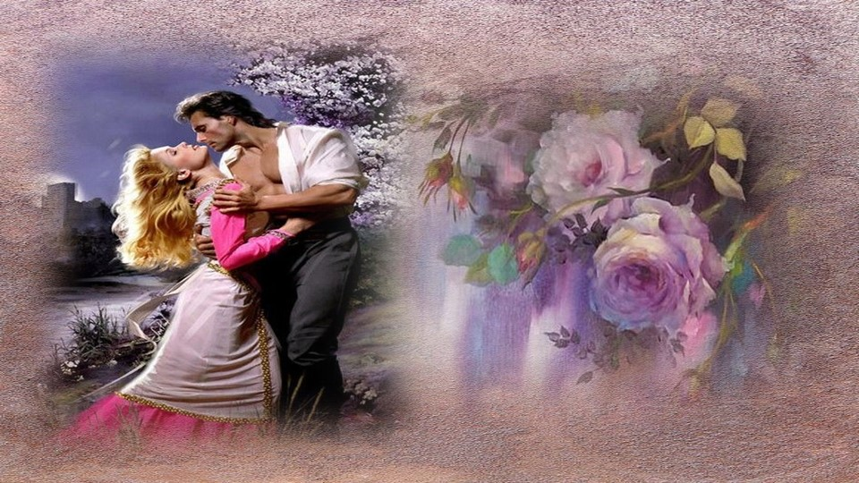

Slide 11
Você é a razão
De todo amor
Que existe em mim
Deixo no ar
Melodias suaves...

Slide 12
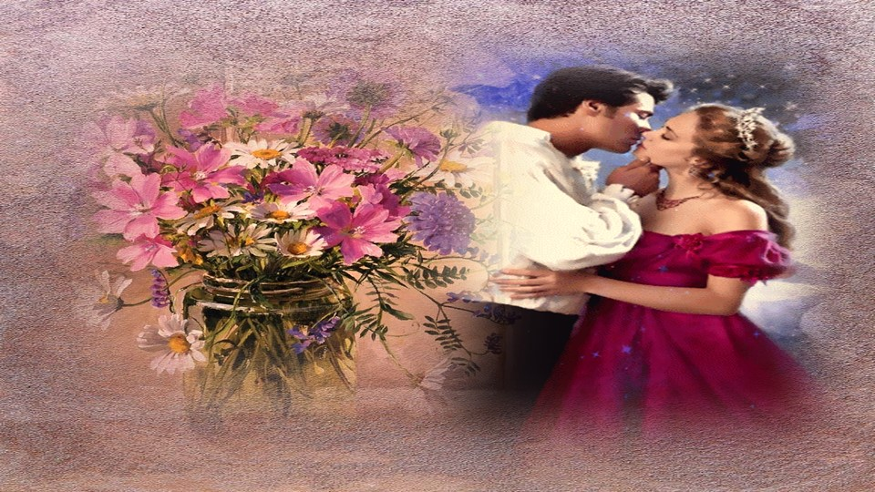

Slide 13
No horizonte
Sons e poesia
Todas as rimas
Para tocar
Seu coração...

Slide 14
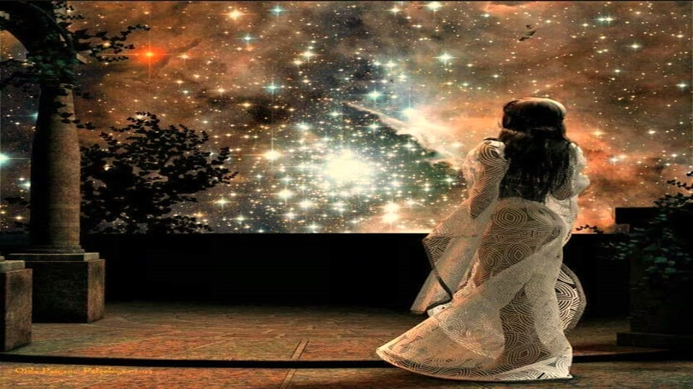

Slide 15
Fazendo te lembrar
Que minha existência
Não foi em vão
Orgulhe se em ser
Meu único amor
Minha eterna inspiração."

Slide 16
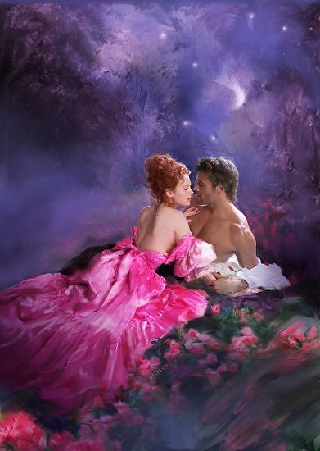

Slide 17
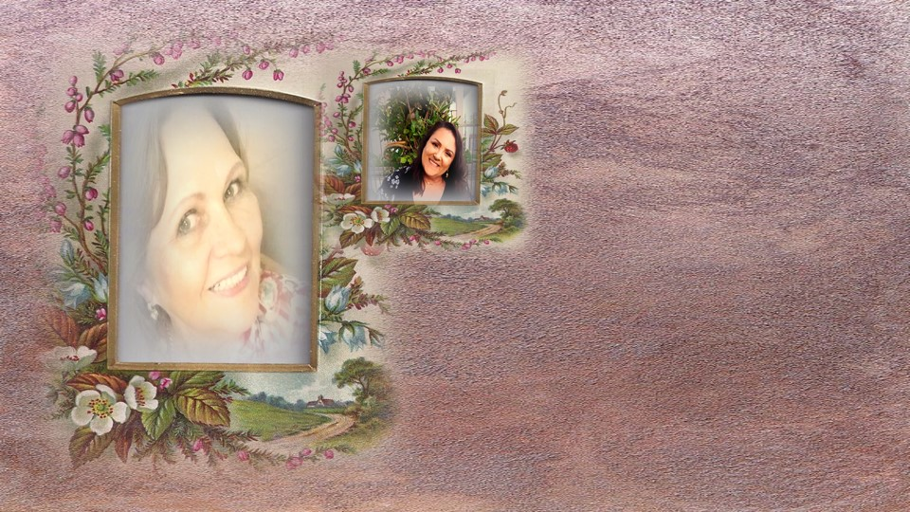
Criação, Formatação e Edição:
Cléo Menegatt
cmenegatt2016@gmail.com
Imagens: Internet e Acervo Pessoal
Texto: Maria Sonia Laukaitis
Música: Confissão-Eduardo Lages
http://www.sergrasan.com.br/cleoslides
Canal no Youtube:
http://www.youtube.com/c/CleoniceMenegattGoelzer

